Slide 1
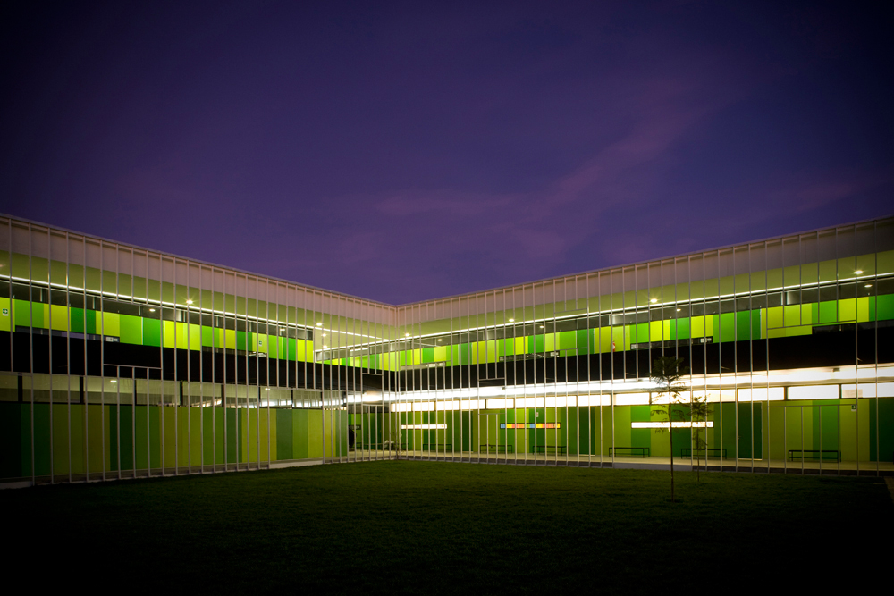
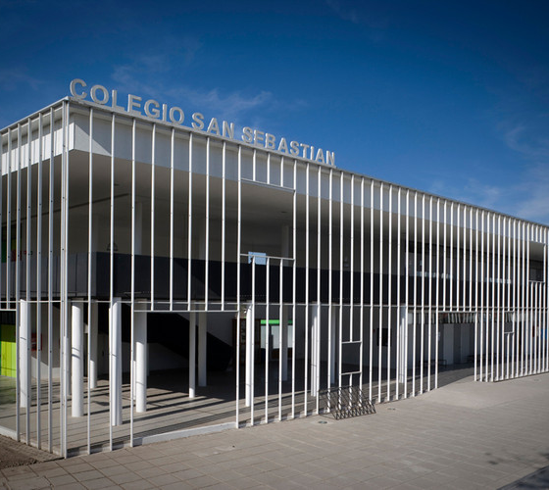


GRUPO 13: CONVIDATA
Integrantes:
Osvaldo Octavio Caraccioli Cisterna
Max Andres Fernández Soto
Benjamín Alejandro Orellana Romero .i.
Isaías Abel Ortiz Castro
Maximiliano Thomas Soto Garrido
Matías Ignacio Urria Ibarra
Profesor: Paulo Luis Francisco Quinsacara Jofré

Slide 2

Contexto
En este proyecto se desarrollará un sistema de registro y almacenamiento de datos de convivencia escolar para el Colegio San Sebastián de Melipilla. La propuesta surge debido a la falta de digitalización de las anotaciones, lo que genera pérdida de tiempo y dificulta la gestión de la información. Este sistema permitirá optimizar el registro, consulta y seguimiento de los casos de convivencia escolar.

Slide 3
Introducción
Total definido para el proyecto
Progreso para el incremento 3
75 Requerimientos Funcionales
17 Requerimientos funcionales
75 Requerimientos UR
17 Requerimiento UR
79 Casos de uso
17 Casos de uso
35 Diagrama de secuencia
Avance total: 96%

Slide 4
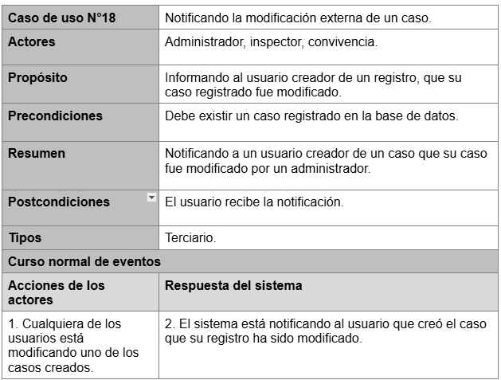
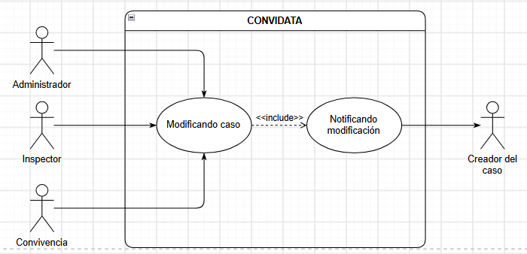
RF-17
RF-17) El sistema debe notificar al usuario creador del caso en el apartado de notificaciones cuando el caso sea eliminado o editado por otro usuario, en un plazo máximo de 4 segundos desde su modificación.

Slide 5
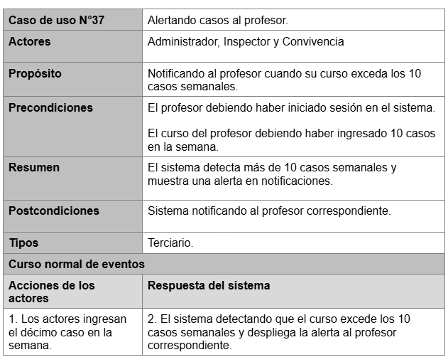
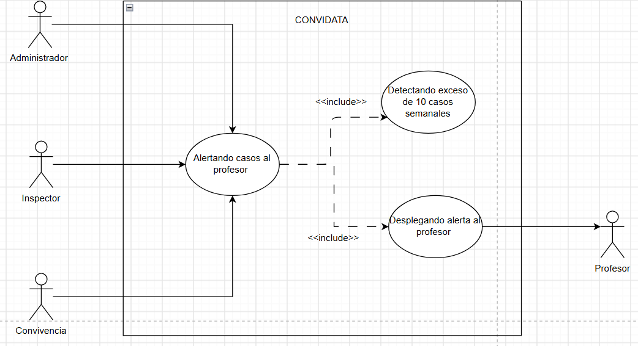
RF-34
RF-34) El sistema debe mostrar al profesor una alerta automática en “notificaciones”, cuando su curso exceda los 10 casos semanales.

Slide 6
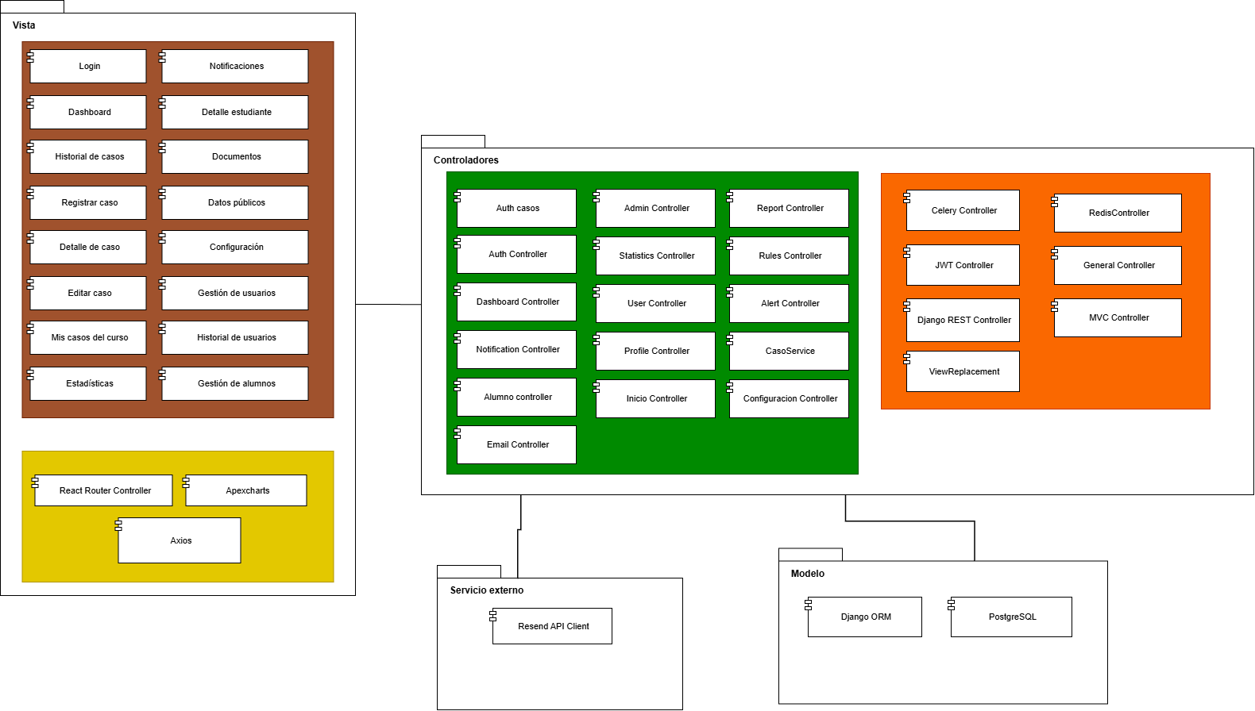
Diagrama de Componentes

Slide 7
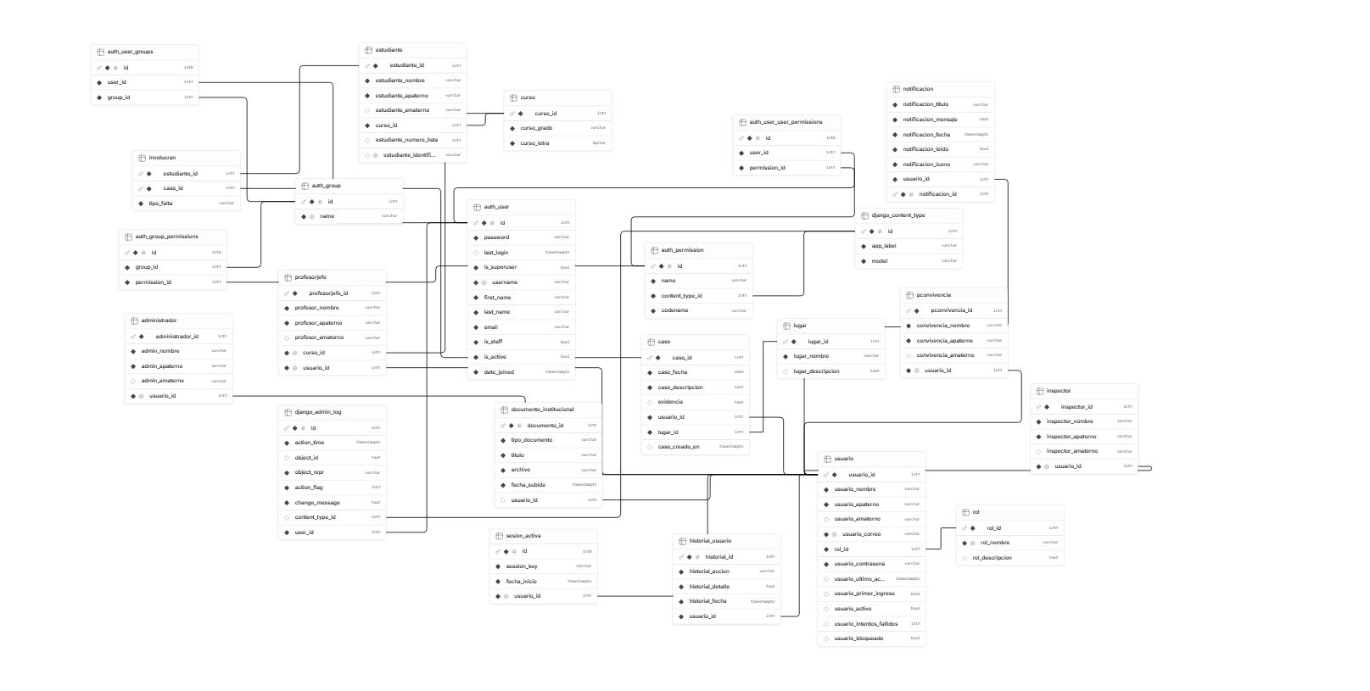
Modelo Físico

Slide 8
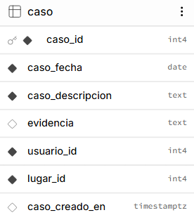
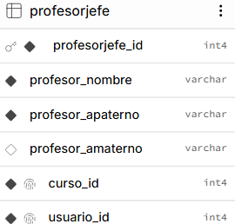

Slide 9
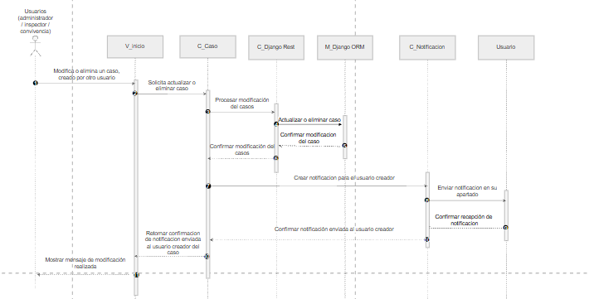
Diagrama de secuencia CU18

Slide 10
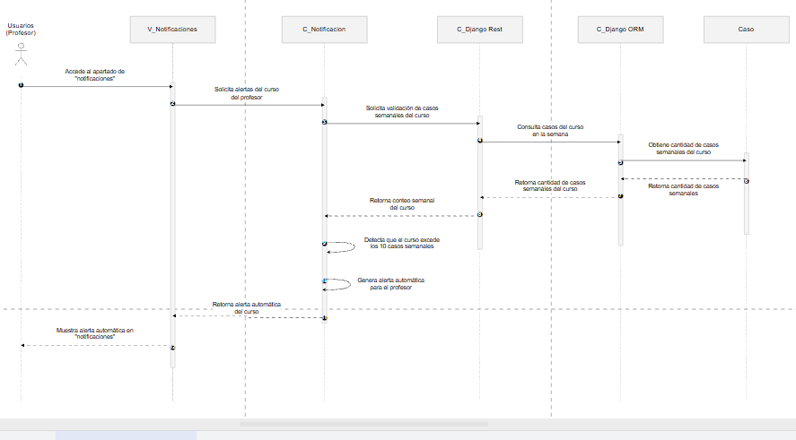
Diagrama de secuencia CU37

Slide 11
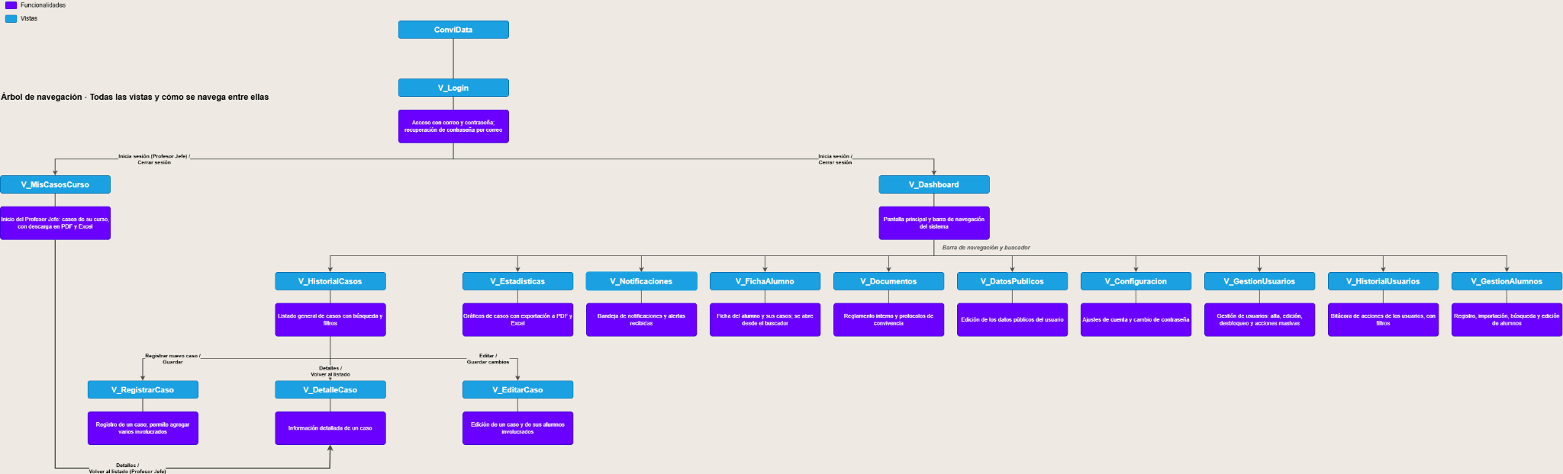
Árbol de navegación

Slide 12
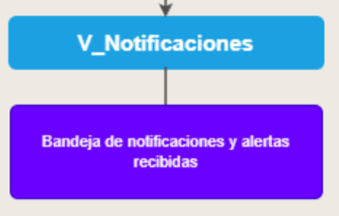

Slide 13
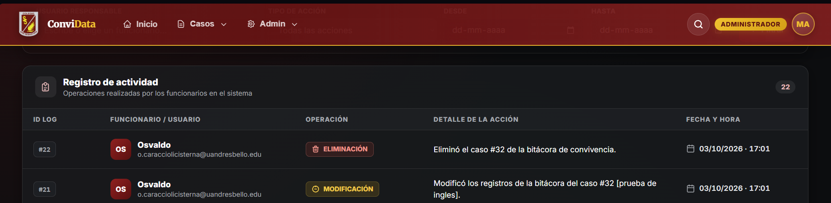
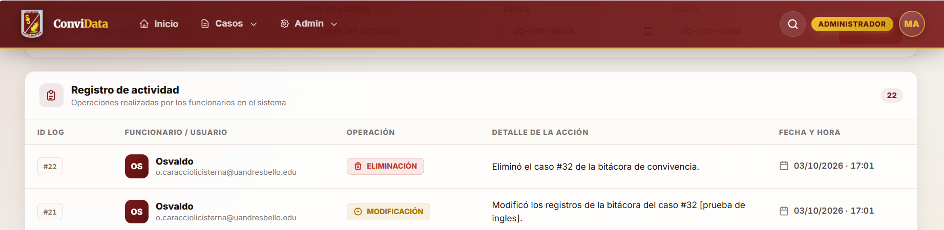
Notificar eliminación o edición de caso

Slide 14
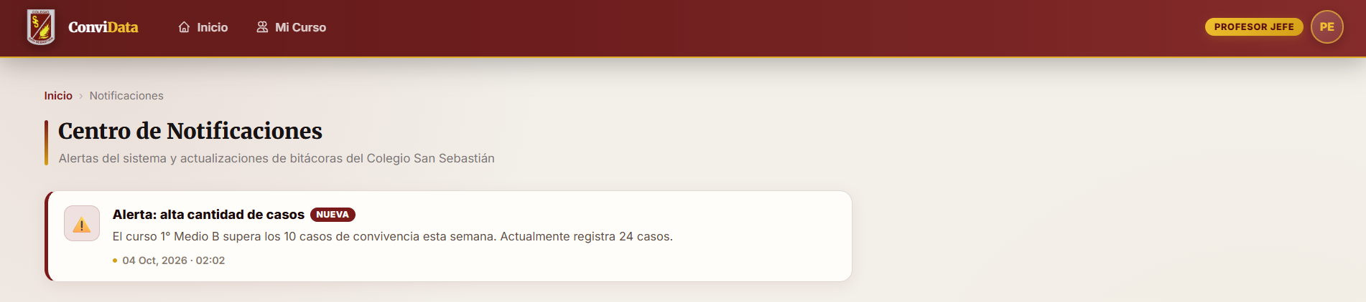
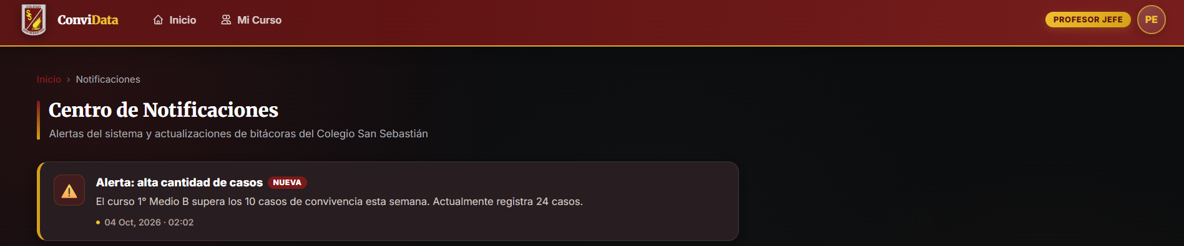

NOTIFICACIÓN AL PROFESOR SI SE SUPERAN LOS 10 CASOS

Slide 15
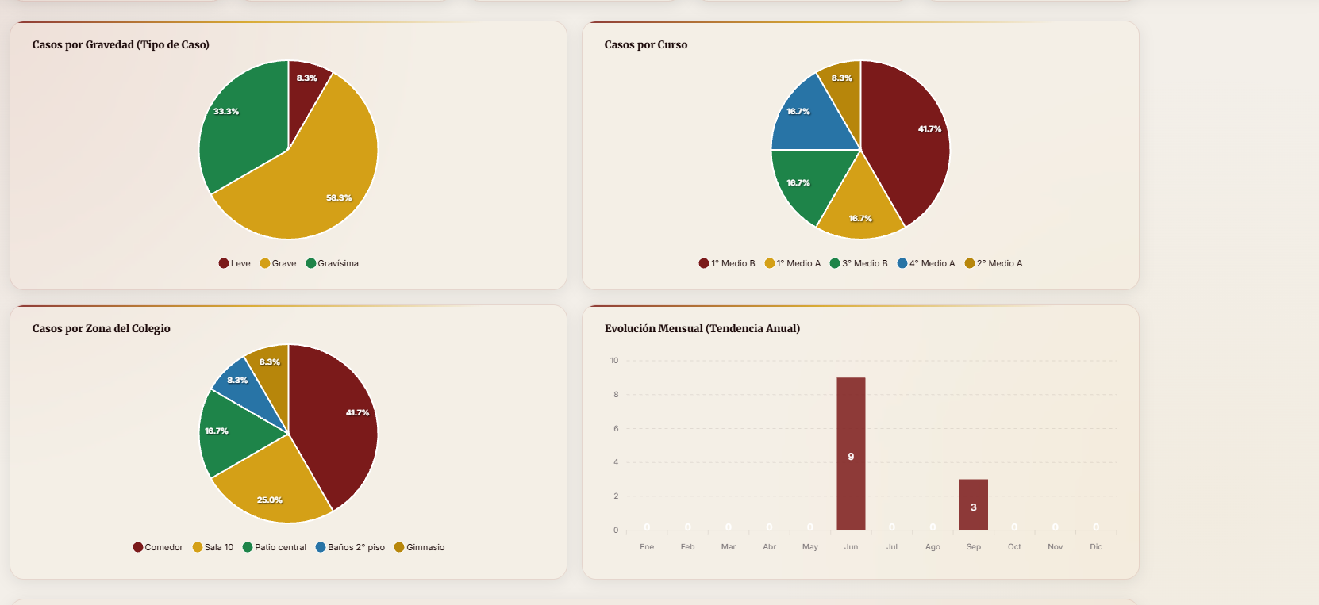
Pruebas y errores

Slide 16
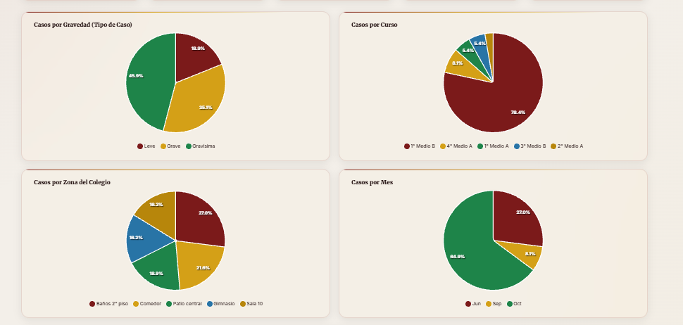
Solución

Slide 17
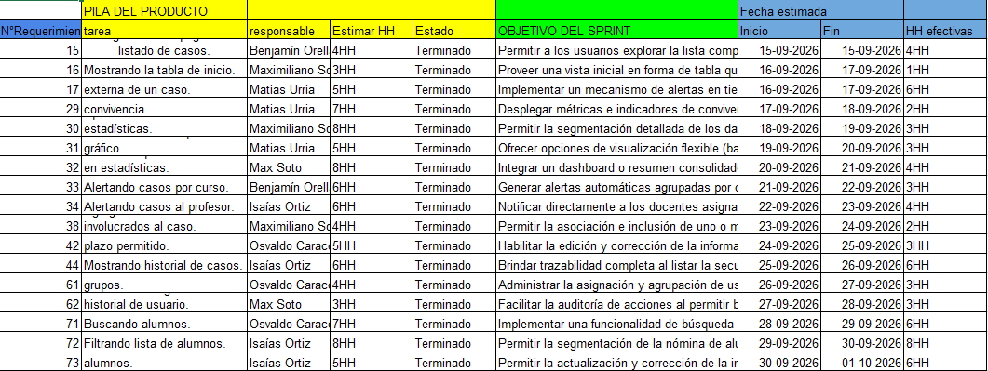
Scrum++

Slide 18
A continuación una demostración
Notes:
Osvaldo wazaaaaaaaaaaaaaaaaaaaaaaaaaaaaaaaaaaaaaaaaaaaaaaaaaaaaaaaaaaaaaaaaaaaaaaaaaaaaaaaaa

